Slide 2
Pujian Kepada Allah S.W.T.
الْحَمْدُ ِللهِ
Segala puji-pujian hanya bagi
Allah S.W.T.

Slide 3
Syahadah
أَشْهَدُ أَن لآ إِلَهَ إِلاَّ اللهُ وَحْدَهُ لاَ شَرِيْكَ لَهُ، وَأَشْهَدُ أَنَّ مُحَمَّدًا عَبْدُهُ وَرَسُوْلُهُ،
Dan aku bersaksi bahawa sesungguhnya tiada tuhan melainkan Allah Yang Maha Esa, tiada sekutu bagiNya dan juga aku bersaksi bahawa penghulu kami nabi Muhammad S.A.W hambaNya dan rasulNya.

Slide 4
Selawat Ke Atas
Nabi Muhammad S.A.W
اللَّهُمَّ صَلِّ وَسَلِّمْ عَلَى سَيْدِنَا مُحَمَّدٍ وَعَلَى آلِهِ وَاَصْحَابِهِ أَجْمَعِينَ.
Ya Allah, Cucurilah rahmat dan sejahtera ke atas hambaMu dan rasulMu, Nabi Muhammad S.A.W dan keluarganya serta para sahabatnya .

Slide 5
Wasiat Taqwa
فَيَا عِبَادَ اللهِ، اتَّقُوْا اللهَ، وَأُوْصِيْكُمْ وَإِيَّايَ بِتَقْوَى اللهِ وَطَاعَتِهِ، فَقَدْ فَازَ الْمُتَّقُوْنَ.
Wahai hamba-hamba Allah,
Saya berpesan kepada diri dan hadirin supaya meningkatkan keimanan dan ketakwaan kepada Allah Taala. Moga menjadi umat terbaik dan diredhai Allah Taala.

Slide 7
Kesejahteraan hidup adalah satu nikmat kurniaanNya yang patut dipelihara
Dengan KEAMANAN DAN KEDAMAIAN
Keselamatan akan terpelihara
Keharmonian akan terbina
Justeru, kita amat berharap Semoga agama Islam ini akan terus dilindungi
Nabi Ibrahim a.s turut berdoa agar dikurniakan keamanan dan kemakmuran di bumi Mekah

Slide 8
Firman Allah dalam
Surah al-Baqarah Ayat 112
وَإِذْ قَالَ إِبْرَاهِيمُ رَبِّ اجْعَلْ هَـَذَا بَلَدًا آمِنًا وَارْزُقْ أَهْلَهُ مِنَ الثَّمَرَاتِ مَنْ آمَنَ مِنْهُم بِاللّهِ وَالْيَوْمِ الآخِرِ قَالَ وَمَن كَفَرَ فَأُمَتِّعُهُ قَلِيلاً ثُمَّ أَضْطَرُّهُ إِلَى عَذَابِ النَّارِ وَبِئْسَ الْمَصِيرُ
dan (ingatlah) ketika Nabi Ibrahim berdoa Dengan berkata: "Wahai Tuhanku! Jadikanlah (negeri Makkah) ini, negeri Yang aman sentosa, dan berikanlah rezeki dari berbagai jenis buah-buahan kepada penduduknya, Iaitu orang-orang Yang beriman kepada Allah dan hari akhirat di antara mereka". Allah berfirman:" (Permohonanmu itu diterima) tetapi sesiapa Yang kufur dan ingkar maka Aku akan beri juga ia bersenang-senang menikmati rezeki itu bagi sementara (di dunia), kemudian Aku memaksanya (dengan menyeretnya) ke azab neraka, dan (itulah) seburuk-buruk tempat kembali".

Slide 9
Malaysia adalah sebuah negara
yang unik dan aman
Tanggungjawab rakyat
Perlu saling mengiktiraf dan menghormati orang lain
Bersama menikmati kemakmuran
dan pembangunan negara

Slide 10
Tanggungjawab pemerintah
Pastikan keselamatan dan kesejahteraan rakyat
Tegas dan berani mempertahankan kedaulatan negara
Semoga pejuang yang tercedera atau terkorban semasa bertugas mempertahankan negara, sentiasa berada dalam keredhaan Allah Taala

Slide 11
Firman Allah dalam
Surah As-Sof: Ayat 4
إِنَّ اللَّهَ يُحِبُّ الَّذِينَ يُقَاتِلُونَ فِي سَبِيلِهِ صَفًّا كَأَنَّهُم بُنيَانٌ مَّرْصُوصٌ
Sesungguhnya Allah suka orang yang berperang dijalannya, dalam barisan yang seolah-olah mereka sebuah bangunan yang tersusun kukuh.

Slide 12
Kepentingan amanah dalam tanggungjawab
Lahirkan keamanan dan kesejahteraan negara
Melahirkan sebuah negara yang baik dan dirahmati Allah Taala
Negara akan dilimpahkan pelbagai kurniaan

Slide 13
Firman Allah dalam
Surah Saba’ : Ayat 15
لَقَدْ كَانَ لِسَبَإٍ فِي مَسْكَنِهِمْ آيَةٌ جَنَّتَانِ عَن يَمِينٍ وَشِمَالٍ كُلُوا مِن رِّزْقِ رَبِّكُمْ وَاشْكُرُوا لَهُ بَلْدَةٌ طَيِّبَةٌ وَرَبٌّ غَفُورٌ
Demi sesungguhnya, adalah bagi penduduk negeri Saba', satu tanda (yang membuktikan kemurahan Allah) Yang terdapat di tempat tinggal mereka, iaitu: dua kumpulan kebun (yang Luas lagi subur), Yang terletak di sebelah kanan dan di sebelah kiri (kampung mereka). (lalu dikatakan kepada mereka): "Makanlah dari rezeki pemberian Tuhan kamu dan bersyukurlah kepadanya; (negeri kamu ini adalah) negeri Yang baik (aman dan makmur), dan (Tuhan kamu adalah) Tuhan Yang Maha Pengampun!.

Slide 14
Bersyukurlah dengan nikmat
keamanan pada hari ini
Hargai dan berterima kasih
Kepada semua yang bertanggungjawab menjaga keamanan dan ketenteraman

Slide 15
Firman Allah dalam
Surah Nahl :Ayat 112
وَضَرَبَ اللهُ مَثَلاً قَرْيَةً كَانَتْ آمِنَةً مُّطْمَئِنَّةً يَأْتِيهَا رِزْقُهَا رَغَدًا مِّن كُلِّ مَكَانٍ فَكَفَرَتْ بِأَنْعُمِ اللّهِ فَأَذَاقَهَا اللهُ لِبَاسَ الْجُوعِ وَالْخَوْفِ بِمَا كَانُواْ يَصْنَعُونَ
dan (berhubung Dengan hal kaum Yang kufur ingkar) Allah memberikan satu contoh: sebuah negeri Yang aman damai dan tenteram, Yang didatangi rezekinya Yang mewah dari tiap-tiap tempat, kemudian penduduknya kufur akan nikmat-nikmat Allah itu, maka Allah merasakannya kelaparan dan ketakutan Yang meliputi keseluruhannya disebabkan apa Yang mereka telah lakukan.

Slide 16
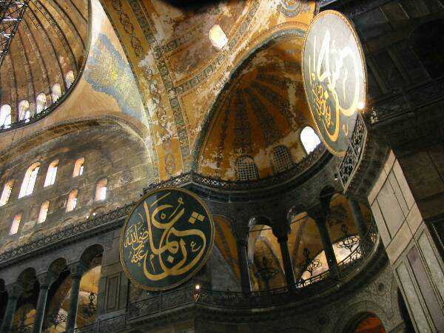
Doa Antara Dua Khutbah
Aamiin Ya Rabbal Aalamin..
Tuhan Yang Memperkenankan Doa Orang-orang Yang Taat, Berilah Taufik Kepada Kami Di Dalam Mentaatimu, Ampunilah Kepada Mereka Yang Memohon Keampunan.
Aamiin

Slide 18
Pujian Kepada Allah S.W.T.
الْحَمْدُ لِلَّهِ
Segala puji-pujian hanya bagi Allah S.W.T.

Slide 19
Syahadah
وَأَشْهَدُ أَن لآ إِلَهَ إِلاَّ اللهُ وَحْدَهُ لاَ شَرِيْكَ لَهُ، وَأَشْهَدُ أَنَّ مُحَمَّدًا عَبْدُهُ وَرَسُوْلُهُ.
Dan aku bersaksi bahawa sesungguhnya tiada tuhan melainkan Allah Yang Maha Esa, tiada sekutu bagiNya dan juga aku bersaksi bahawa nabi Muhammad S.A.W adalah hambaNya dan rasulNya.

Slide 20
Selawat Ke Atas
Nabi Muhammad S.A.W
اللَّهُمَّ صَلِّ وَسَلِّمْ عَلَى عَبْدِكَ وَرَسُوْلِكَ مُحَمَّدٍ وَعَلَى آلِهِ وَصَحْبِهِ
Ya Allah, Cucurilah rahmat dan sejahtera ke atas hambaMu dan rasulMu, Nabi Muhammad S.A.W dan keluarganya serta para sahabatnya .

Slide 21
Wasiat Taqwa
أَمَّا بَعْدُ، فَيَا عِبَادَ اللهِ، اتَّقُوْا اللهَ، وَخُذُوْا بِمَبْدَإِ السَّلاَمِ، َفدِيْنُ الإِسْلاَمِ، دِيْنُ السَّلاَمِ
Wahai hamba-hamba Allah, Bertakwalah kepada Allah. Berpegang teguhlah dengan prinsip keamanan dan kesejahteraan, kerana Islam adalah agama yang mendokong kesejahteraan

Slide 22
Antara Usaha PDRM dalam meningkatkan perkhidmatan
Menubuhkan
Bahagian Agama dan Kaunseling (BAKA)
Menerapkan nilai–nilai Islam
dan akhlak mulia
dalam tugas harian setiap anggota

Slide 23
Seruan bacaan selawat
Perbanyakkan bacaan selawat ke hadrat junjungan besar Nabi Muhammad S.A.W

Slide 25
Selawat

Slide 26
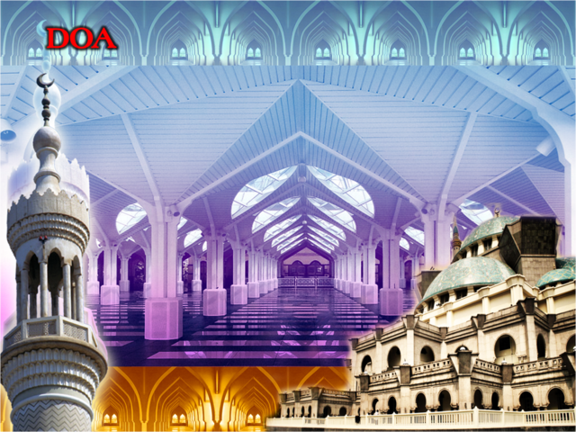
وَارْضَ اللَّهُمَّ عَنِ الْخُلَفَآءِ الرَّاشِدِيْن وَعَنْ بَقِيَّةِ الصَّحَابَةِ وَالْقَرَابَةِ أَجْمَعِيْن وَالتَّابِعِيْنَ وَتَابِعِي التَّابِعِيْنَ لَهُمْ بِإِحْسَانٍ إِلىَ يَوْمِ الدِّيْن.
Ya Allah, kurniakanlah keredhaan kepada Khulafa’ Rasyidin dan sahabat seluruhnya serta para tabiin dengan ihsan
hingga hari kemudian.

Slide 27
اللَّهُمَّ اغْفِرْ وِالْمُؤْمِنِيْنَ وَالْمُؤمِنَاتِ وَالْمُسلِمِيْنَ وَالْمُسلِمَاتِ اﻷَحْيَآءِ مِنْهُمْ وَاﻷَمْوَاتِ
Ya Allah, Ampunkanlah Dosa Golongan Mu’minin Dan Mu’minaat,Muslimin Dan Muslimat, Samada Yang Masih Hidup Atau Yang Telah Mati.

Slide 28
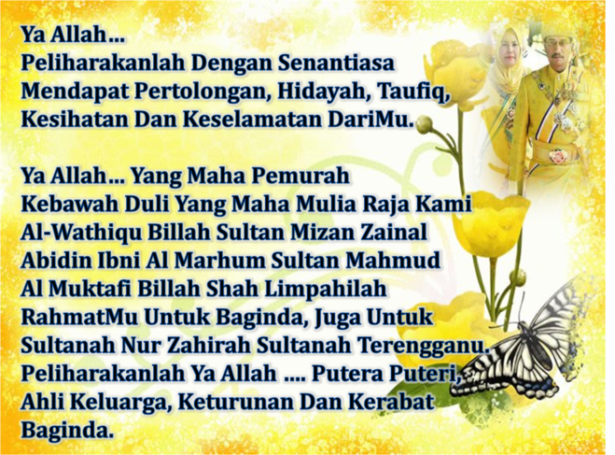

Slide 30
Ya Allah Muliakanlah Islam dan Orang-orang Islam.
Tolonglah Islam dan Orang-orang Islam serta himpunkanlah mereka di atas landasan kebenaran dan agama. Hancurkanlah kekufuran dan orang – orang yang syirik serta orang munafik dan juga musuh-musuhMu serta musuh-musuh agama.

Slide 31
Ya Allah…
Ampunkanlah Dosa-dosa Kami Dan Saudara-saudara Kami Yang Terdahulu Telah Beriman Dan Janganlah Engkau Biarkan Kedengkian Dalam Hati Kami Terhadap Orang-orang Yang Beriman.Sesungguhnya Engkau Maha Penyantun Dan Maha Penyayang.

Slide 32
Ya Allah …
Kami Telah Menzalimi Diri Kami Sendiri
Dan Sekiranya Engkau Tidak Mengampunkan Kami Dan Merahmati
Kami Nescaya Kami Akan Menjadi
Orang Yang Rugi.
Ya Allah…
Kurniakanlah Kepada Kami Kebaikan
Di Dunia Dan Kebaikan Di
Akhirat Serta Hindarilah Kami
Dari Seksaan Neraka.

